Slide 1

Dying Planet Мобильная 3D игра на Unity

Slide 2
идея
ЦЕЛЬ
ИДЕЯ
ИСПОЛНЕНИЕ
Создать бесконечный раннер-платформер
Планета падает в чёрную дыру
На языке C# в Unity 3D
https://github.com/kosyachniy/DyingPlanet

Slide 3
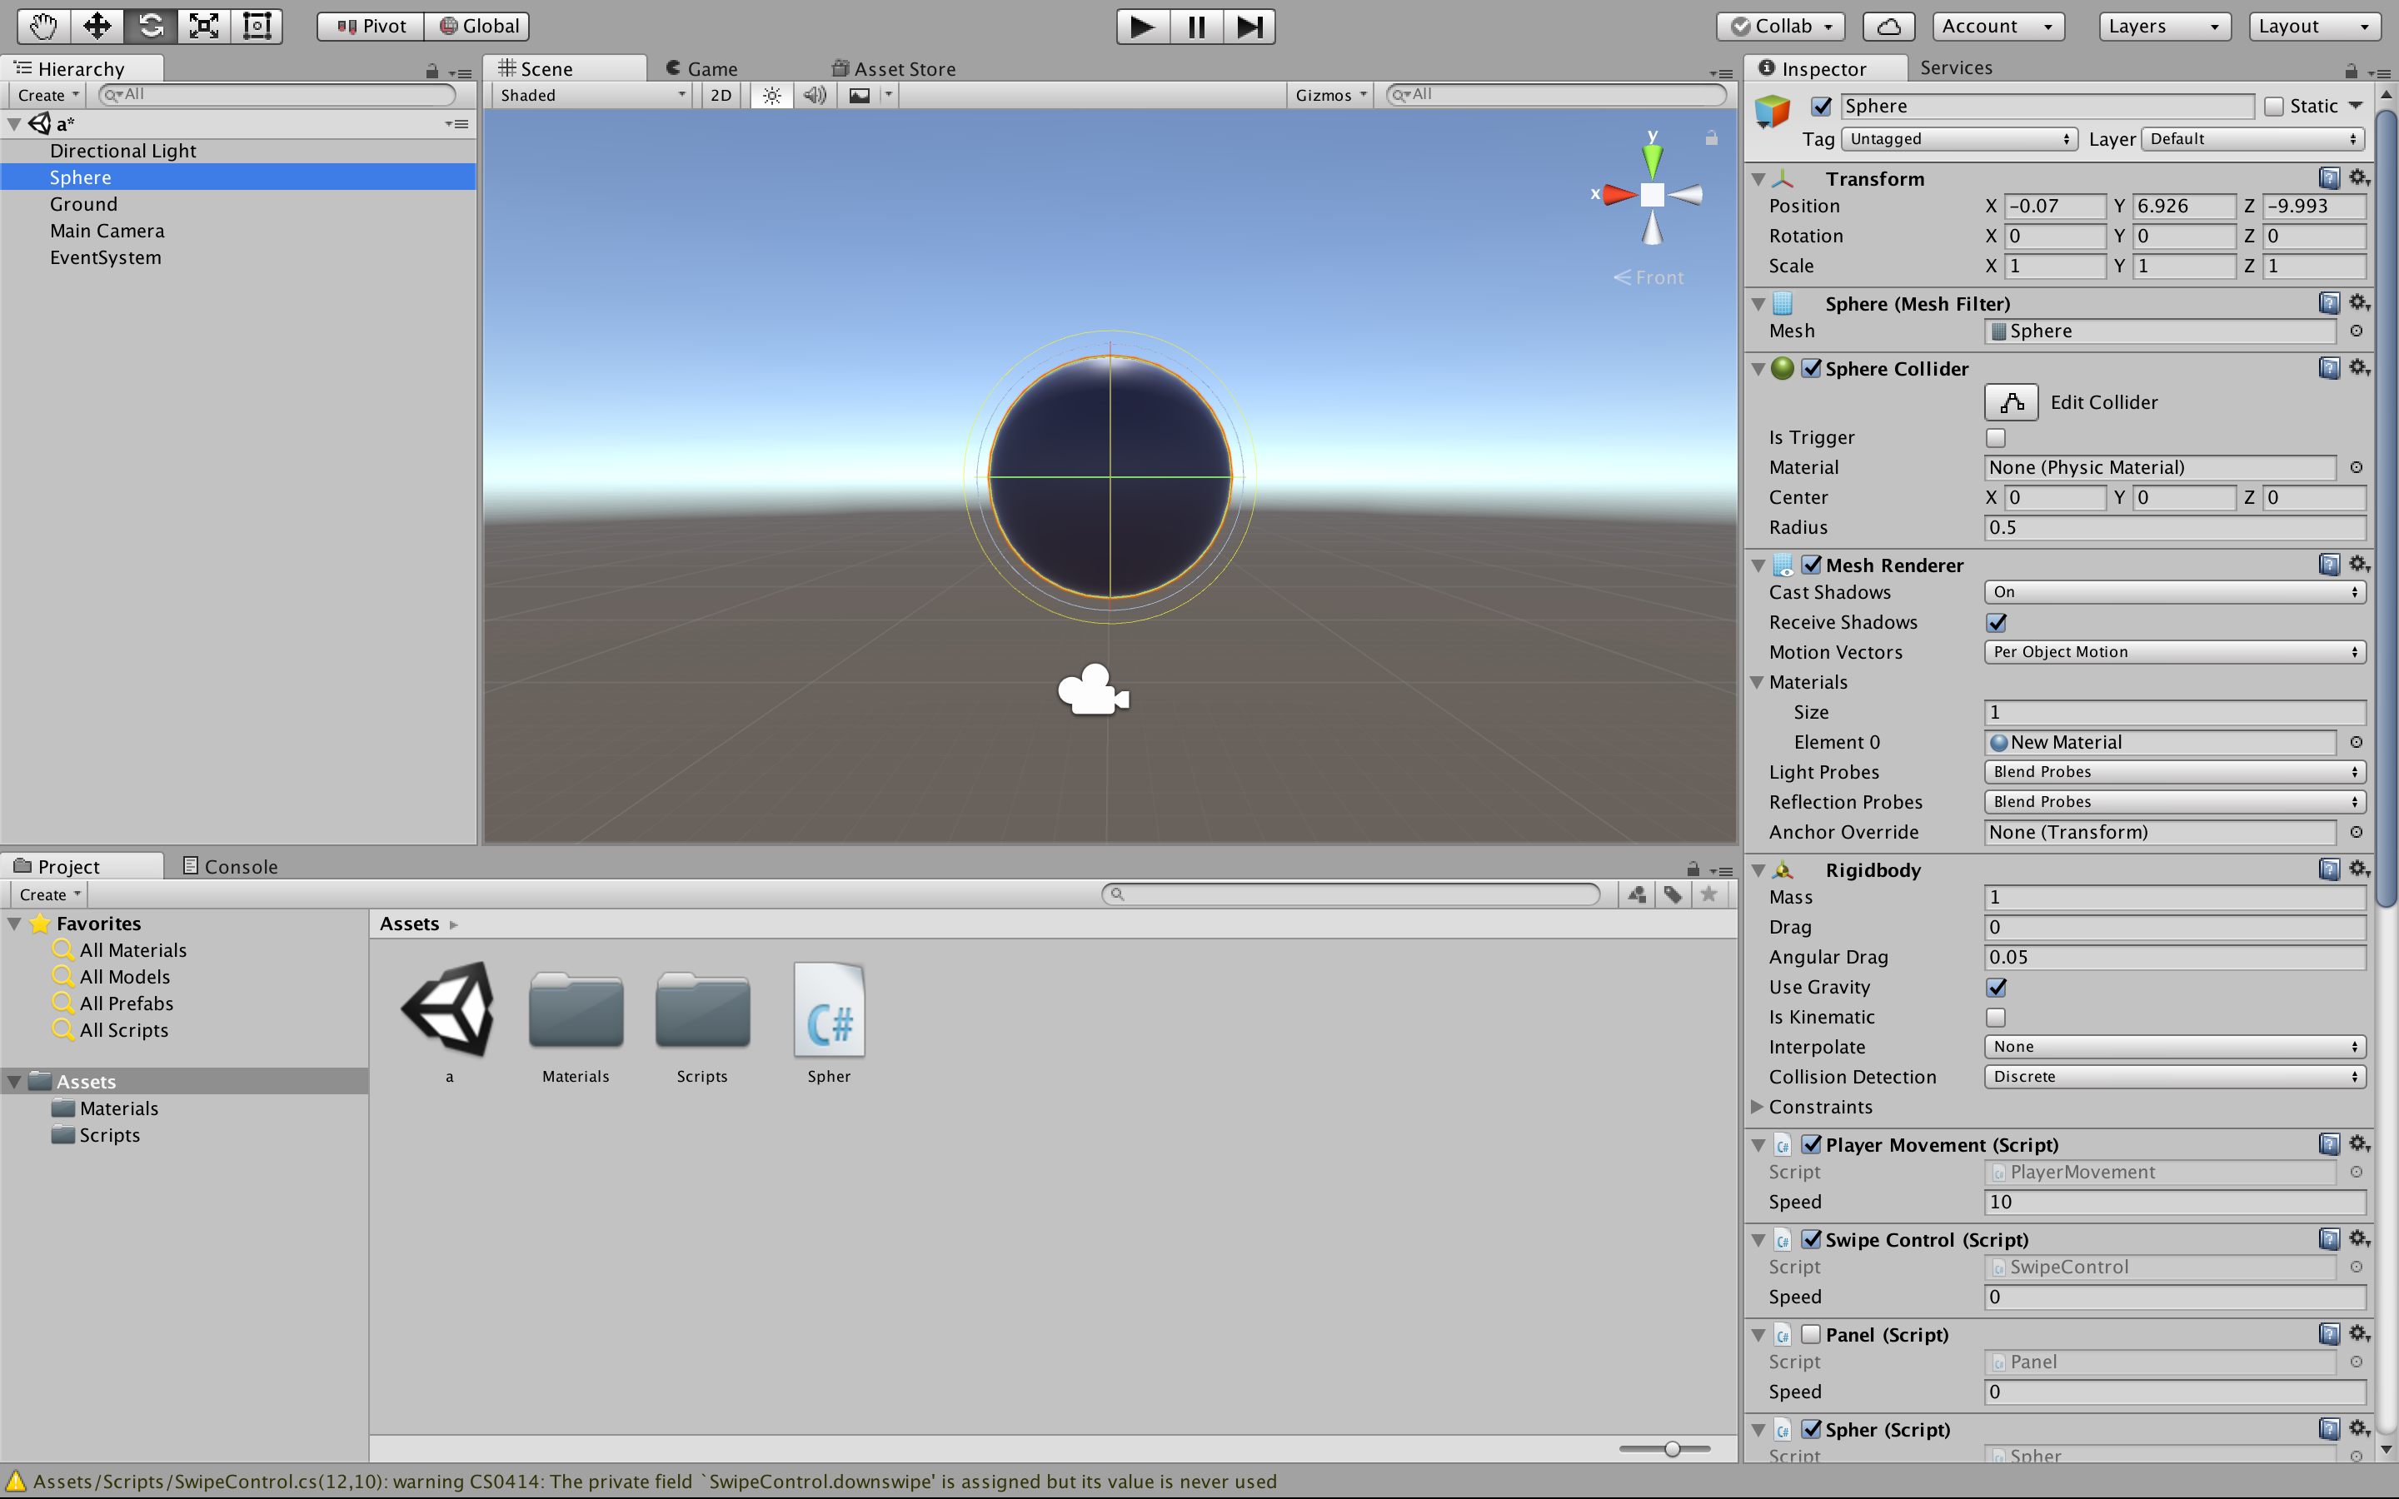

Slide 4
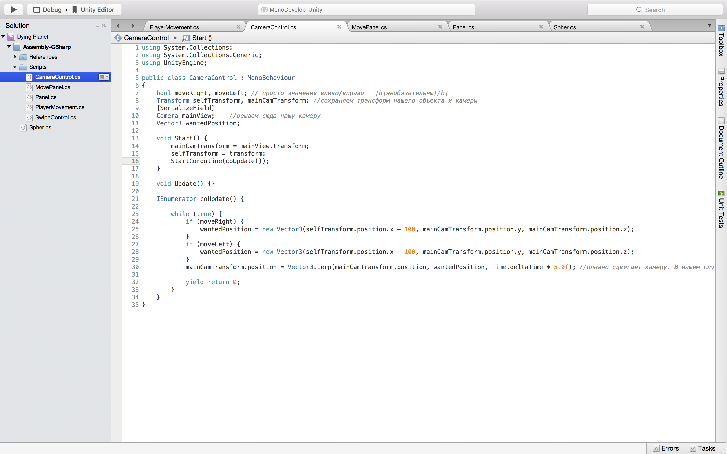

Slide 5
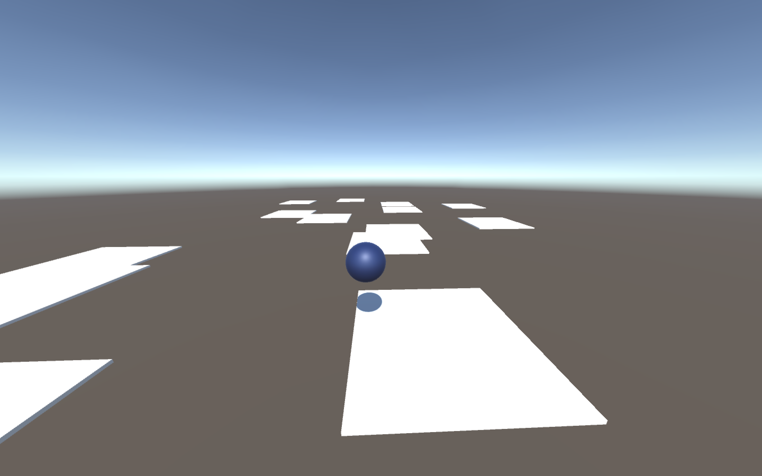

Slide 8
ИТОГ
Была написана основная часть программы:
Появляющиеся платформы
Движение камеры
Объект
Освещение
Необходимо сделать:
Сценарий падения планеты

